Slide 1
ТВОРЧЕСКИЙ ПРОЕКТ: «НОВАЯ ЖИЗНЬ ПЛАСТИКОВОЙ БУТЫЛКИ»
ПОДГОТОВИЛ:
УЧЕНИК 4 «А» КЛАССА
СЕМЁНОВ ВЛАДИСЛАВ

Slide 2
Актуальность проекта:
52 года назад человечество изобрело пластиковую бутылку.
Первые образцы весили 135 г (на 96% больше, чем сейчас). Сейчас она весит 69 граммов.
В наши дни ежегодно производятся и выбрасываются миллионы бутылок. И с каждым годом отходы из пластиковых бутылок растут, за счёт того что появляется всё большее количество продуктов, которые упаковывают в пластиковые бутылки.
Огромное количество мусора на улицах города заставляют задуматься над вопросом: зачем нужна пластиковая бутылка?

Slide 3
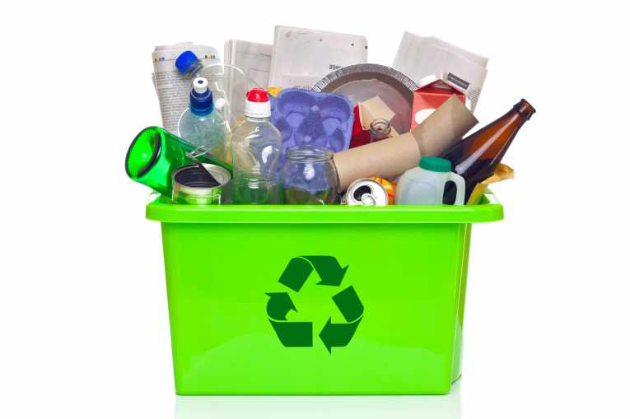
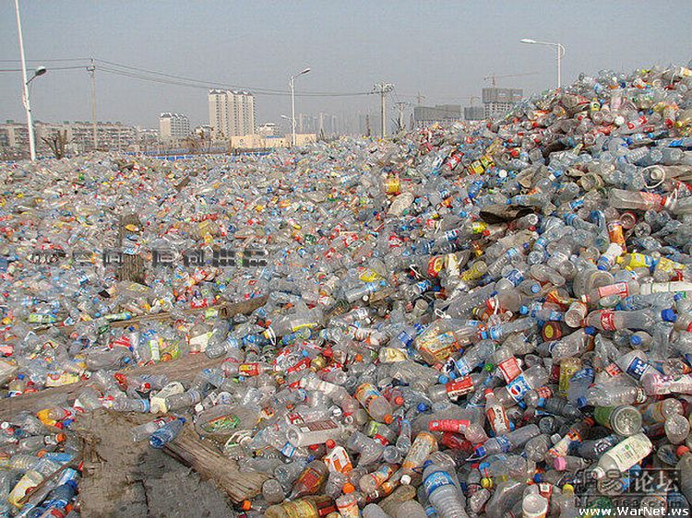
ПРОБЛЕМА ИССЛЕДОВАНИЯ:
Проблема исследования
заключается в противоречии
между положительными свойствами пластиковой бутылки для производителя
и теми экологическими проблемами, которые возникают в результате загрязнения окружающей среды отходами, которые веками не разлагаются.

Slide 4
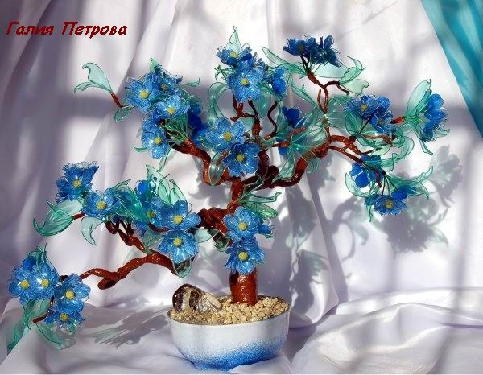
Цели проекта:
Изучение и исследование значения пластиковой бутылки в жизни человека и природы. Дать новую жизнь пластиковой бутылки, изготовив из нее поделку для дома.

Slide 5
Задачи проекта:
Выяснить историю создания и применения пластиковых бутылок.
Изучить экологические проблемы, связанные с пластиковыми бутылками.
Найти полезное применение пластиковой бутылки, изготовив из нее поделку.
Заинтересовать окружающих возможностями создания из пластиковых бутылок множества интересных и полезных вещей.

Slide 6
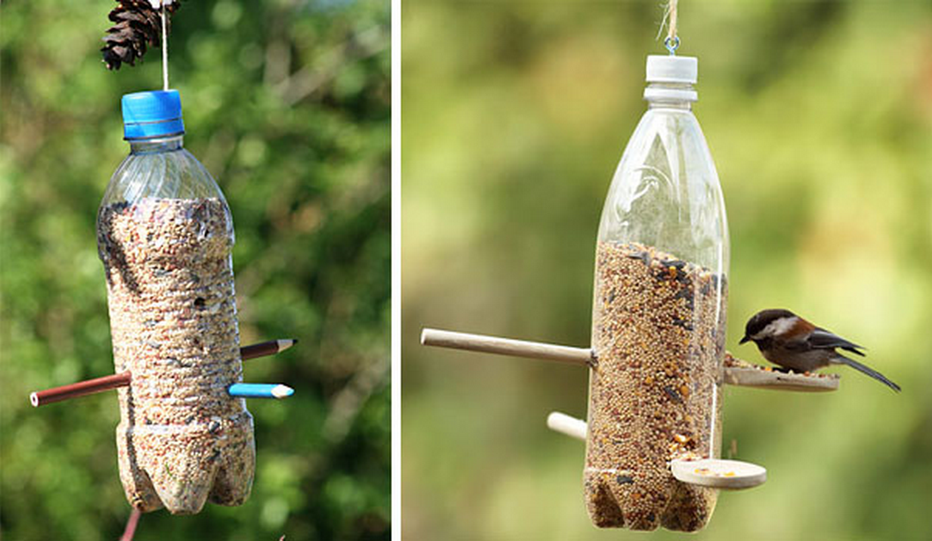
Гипотеза:
Мы думаем, что если научиться вторично использовать пластиковые бутылки, то можно уменьшить количество мусора в природе.
Значимость и прикладная ценность работы: научиться бережному отношению к окружающей нас среде, расширять знания об истории вещей.

Slide 7
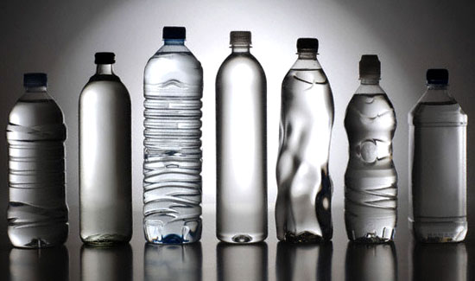
Ожидаемый результат:
Узнаем, кто и когда придумал пластиковые бутылки;
Выясним, пользу или вред они приносят;
Придумаем им новую жизнь.

Slide 8
Перед началом выполнения работы мы нашли ответы на интересующие нас вопросы.
История появления пластиковой бутылки:
В ходе работы мы выяснили, что в современном мире уже никого не удивляет вид пластиковой бутылки. Такие бутылки, как правило, имеют большой объем по сравнению со стеклянными и более безопасны за счёт упругости.

Slide 9
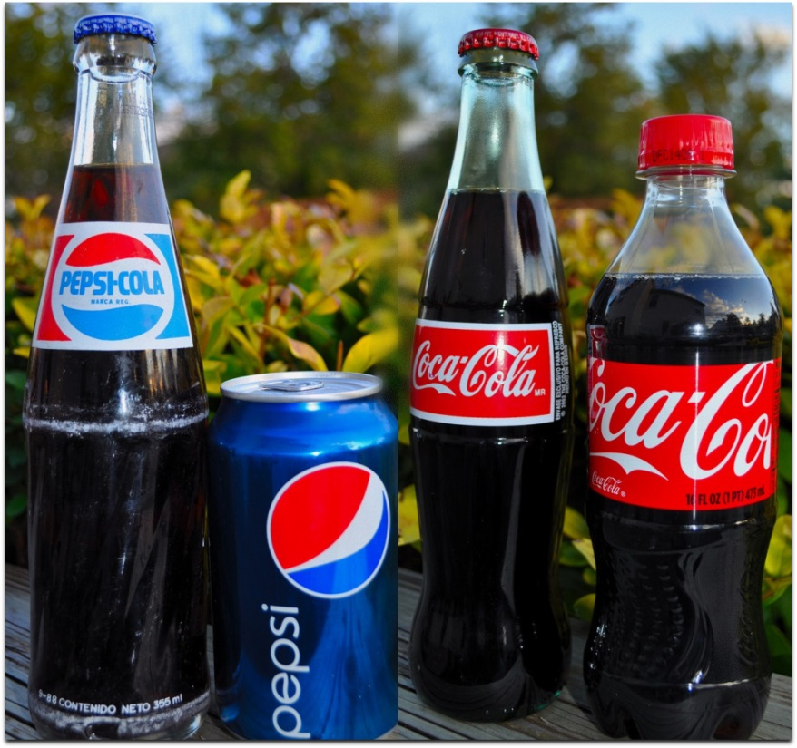
Из истории…
Впервые пластиковая бутылка Pepsi появилась на рынке США в 1970 году. На территории Казахстана пластиковые бутылки получили популярность после прихода на рынке безалкогольных напитков западных корпораций «Кока-Кола» и ПепсиКо. Первый завод по изготовлению лимонада в пластиковых бутылках в СССР открыла компания «ПепсиКо» в 1974 году в Новороссийске.

Slide 10
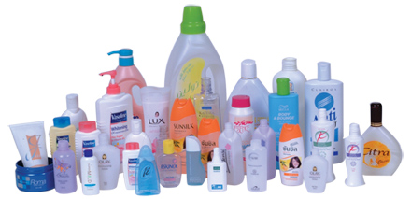
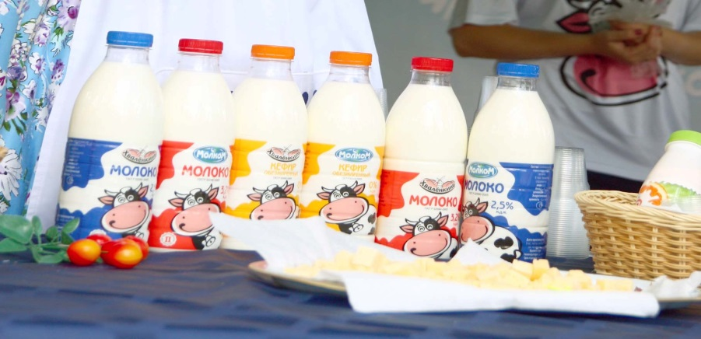
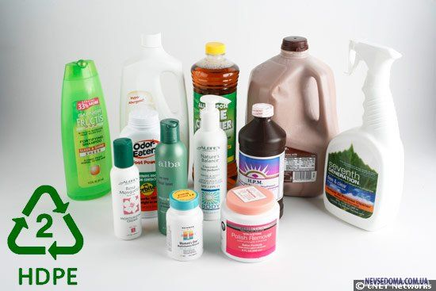
.
В наше время пластиковые бутылки используют не только производители газированных напитков и пива, а также производителями молочных и кисломолочных продуктов и косметических и парфюмерных фабрик.

Slide 11
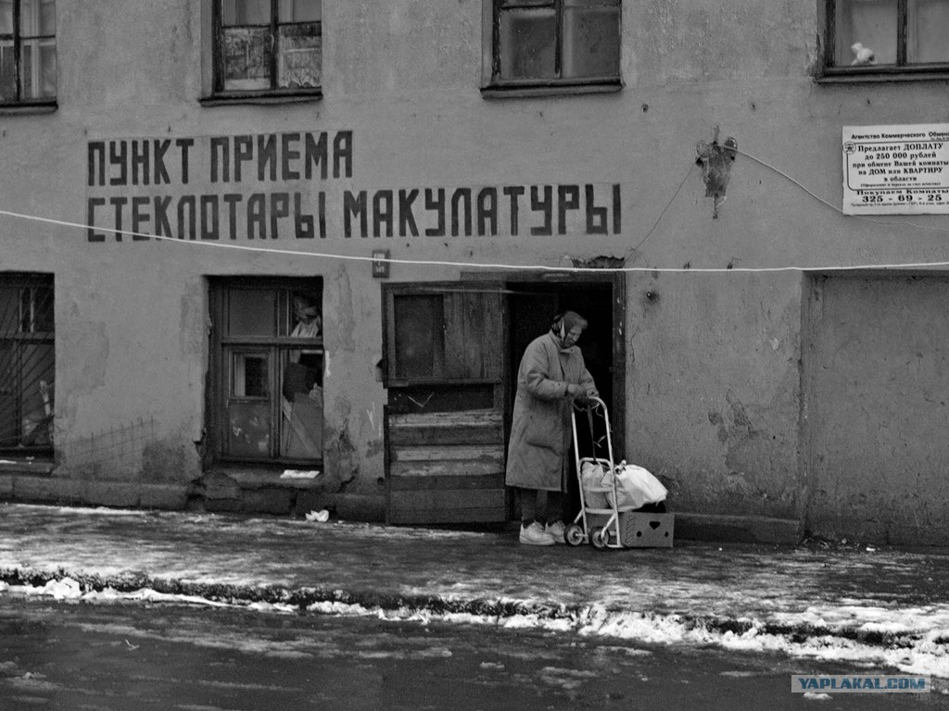
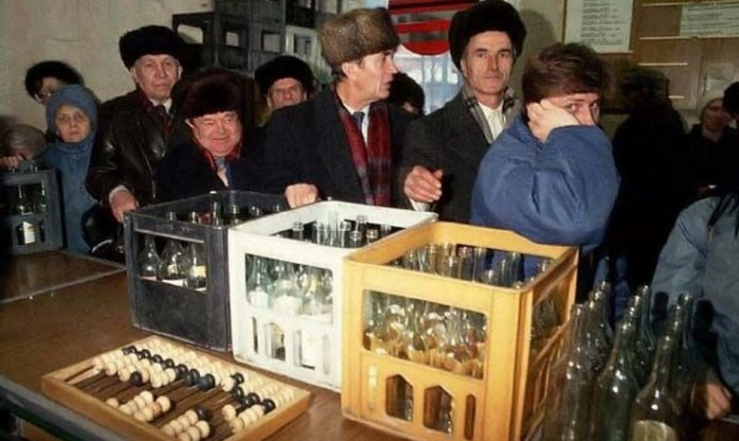
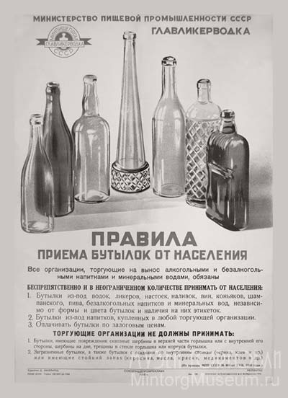
Экологические проблемы:
Наши мамы помнят то время, когда стеклянные бутылки собирали и сдавали в магазины в обмен на деньги, а эти бутылки увозили на переработку и изготовление новых бутылок. А теперь? Теперь стеклянные и пластиковые бутылки засоряют наши улицы! И не только! Скопление бутылок на планете уже образуют настоящие плавающие материки в океанах.

Slide 12
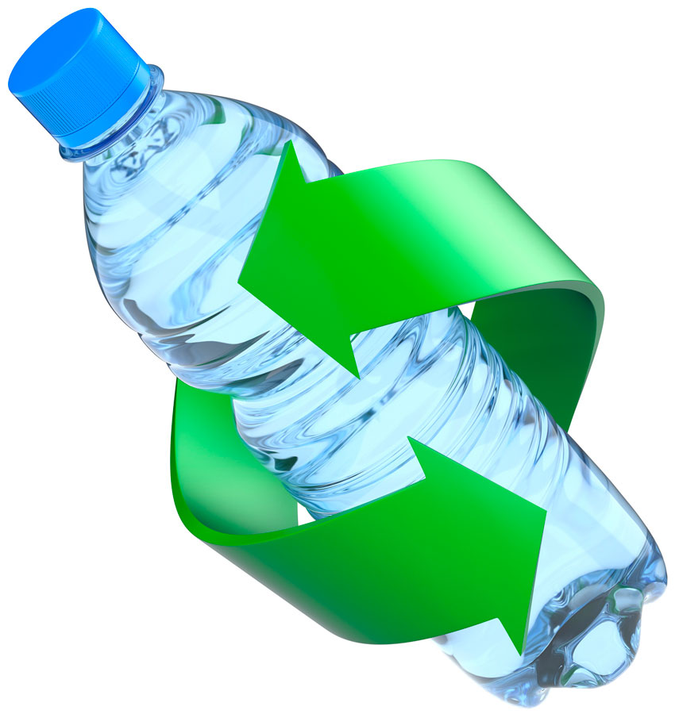
.
По данным Всемирного фонда дикой природы, эти скопления мусора представляют большую угрозу для живых организмов. Использованные бутылки являются большой экологической проблемой для окружающей среды. Ведь время распада стеклянной бутылки занимает 1 миллион лет, а пластиковой от 500 до 1000 лет.

Slide 13
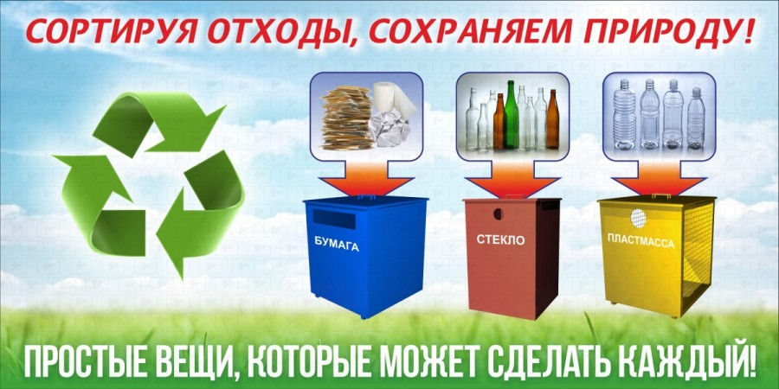
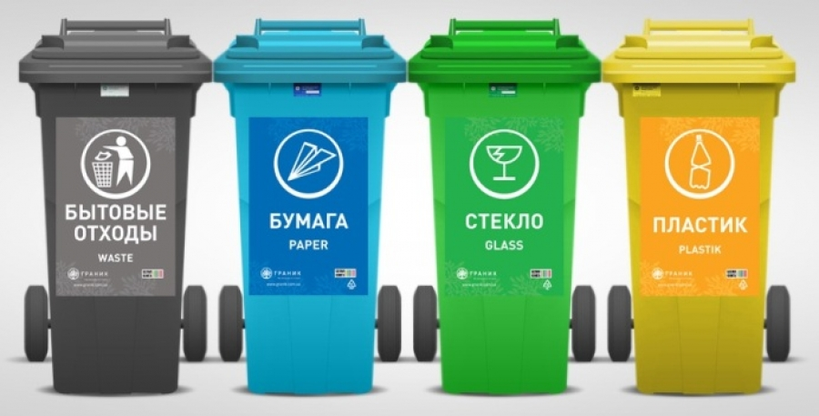
.
Единственно правильный выход - раздельный сбор мусора. Если пластик собирать отдельно, то его можно использовать как вторичное сырье для производства различных полезных штуковин.

Slide 14
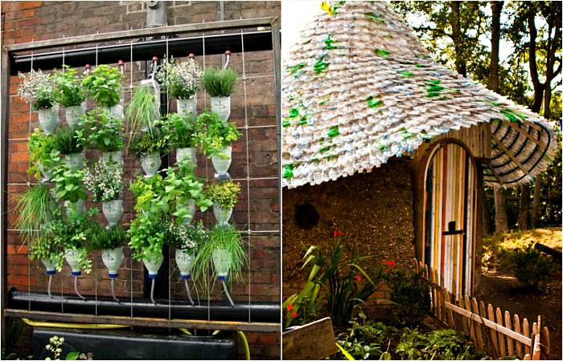
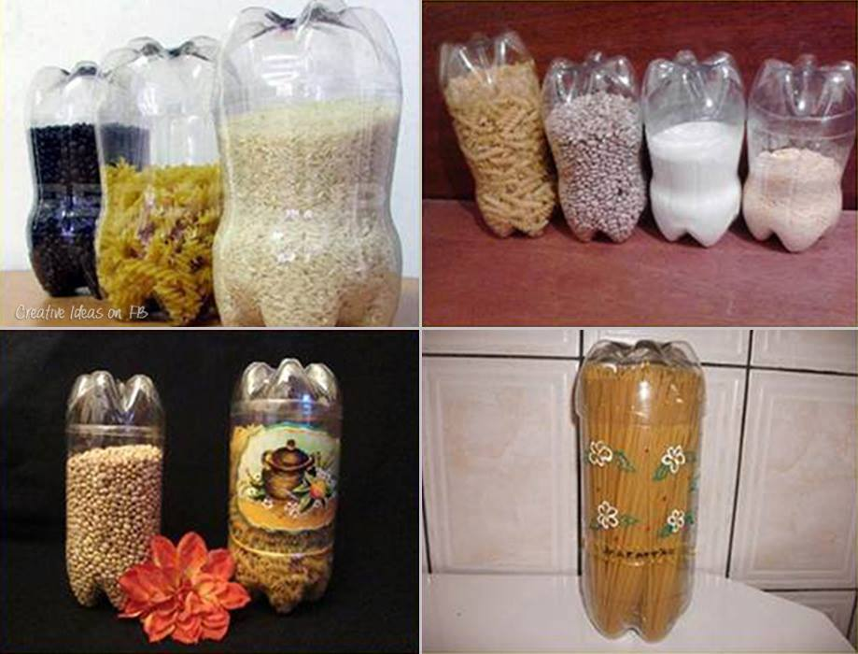
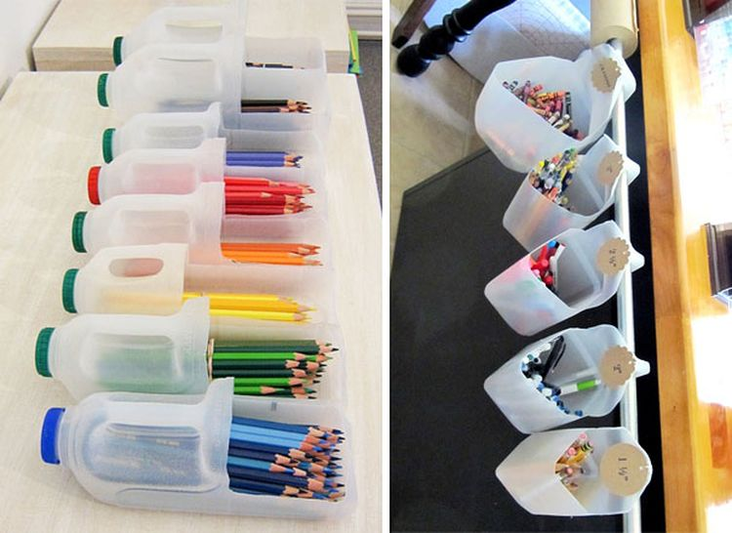
.
Многим людям эти факты не дают спокойно спать, и они придумывают весьма оригинальные способы использования бутылок в хозяйстве. Из бутылок делают скворечники, мышеловки, воронки и горшочки для рассады. Вешают на забор в качестве пугала от ворон, а также используют в качестве водонепроницаемых колпаков на верхушках столбов.

Slide 15
Практическая работа.
Изучив все интересующие нас вопросы, мы решили сделать разные поделки из пластиковых бутылок: самолет, кораблик, стаканчики для карандашей, вазы с цветами, игольницу, дерево, человечка.
На изготовление наших поделок ушло 24 пластиковых бутылки.

Slide 16
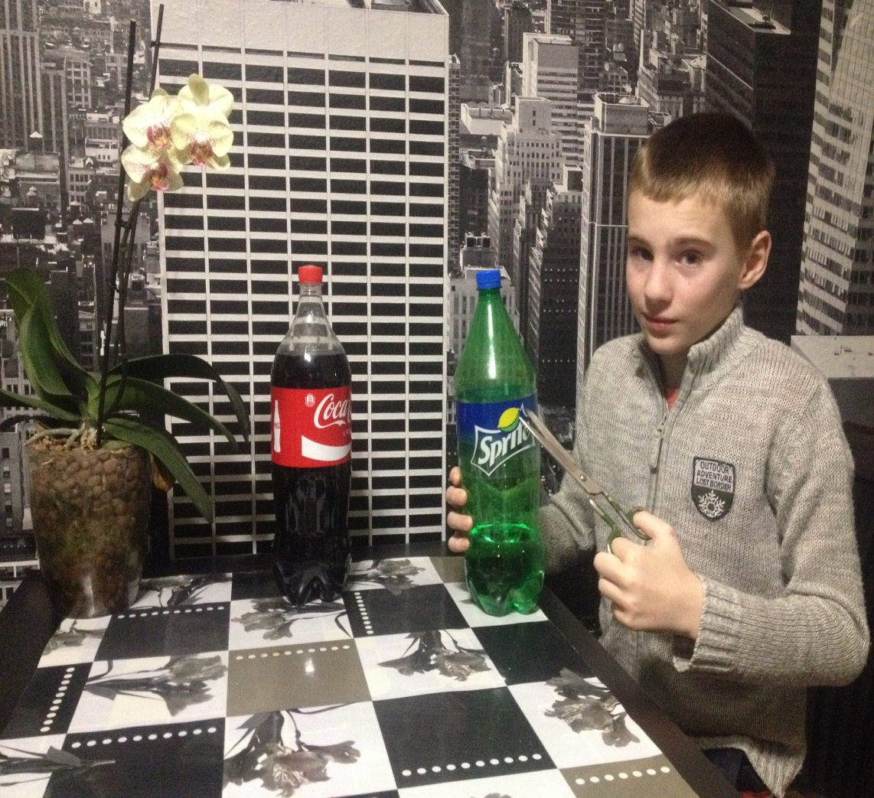
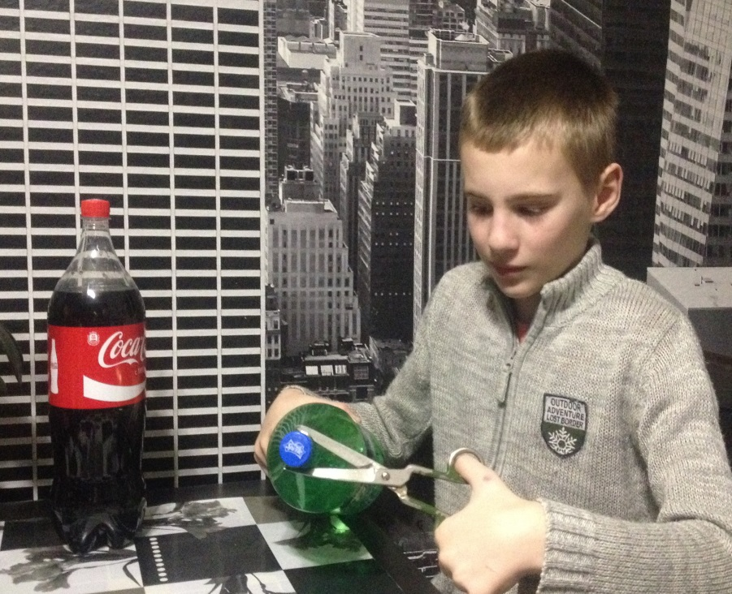
.

Slide 17
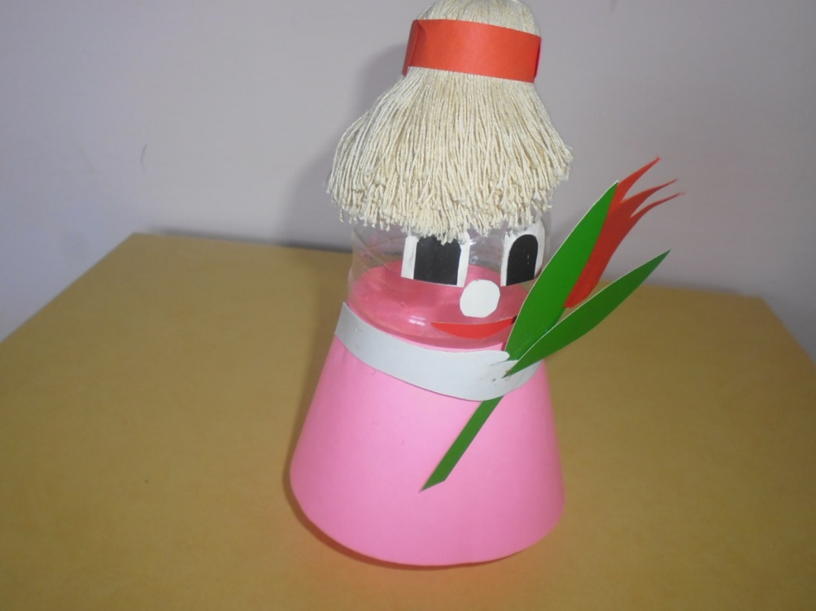
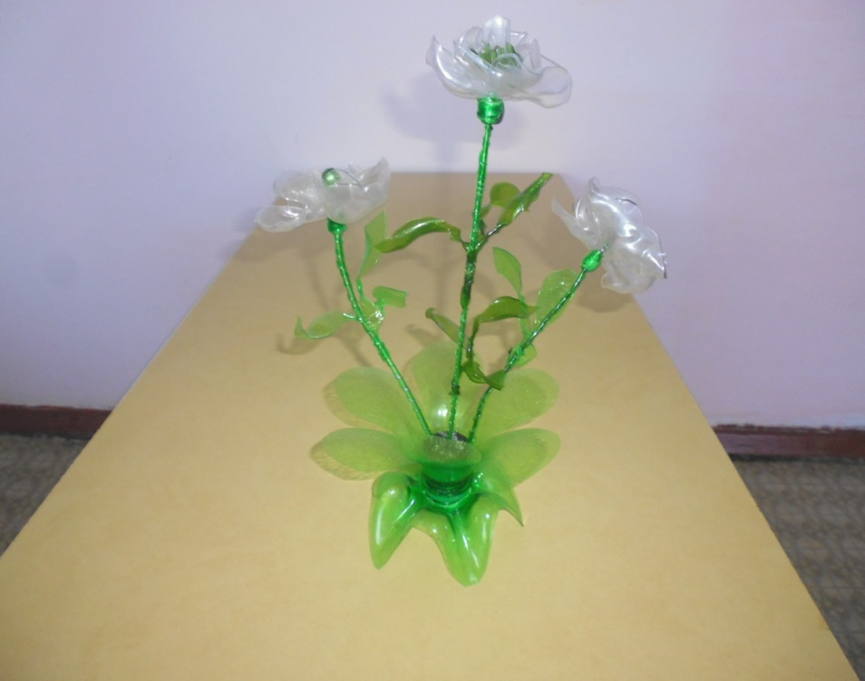
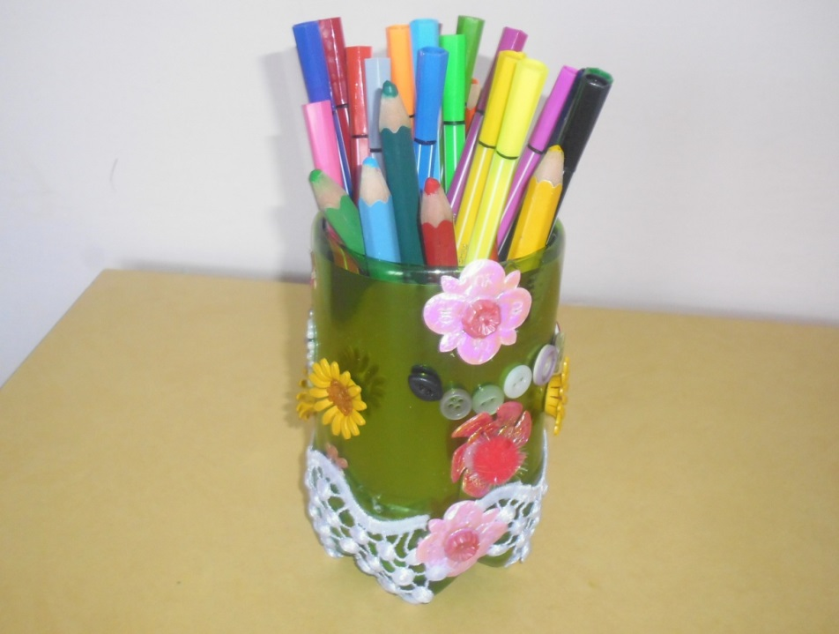
.

Slide 18
Вывод:
В результате проделанной работы мы выяснили историю возникновения пластиковых бутылок. Она удобна в применении, благодаря таким свойствам как легкость, упругость, прочность, поэтому и занимает все большее место в жизни человека, но ее невозможно уничтожить после использования.
Если научиться вторично использовать пластиковые бутылки, изготавливая из них очень красивые, оригинальные и полезные вещи, то можно уменьшить количество мусора в природе. Тем самым решить одну из экологических проблем – утилизация отходов.

Slide 19
БЕРЕГИТЕ ПРИРОДУ!

